Slide 1
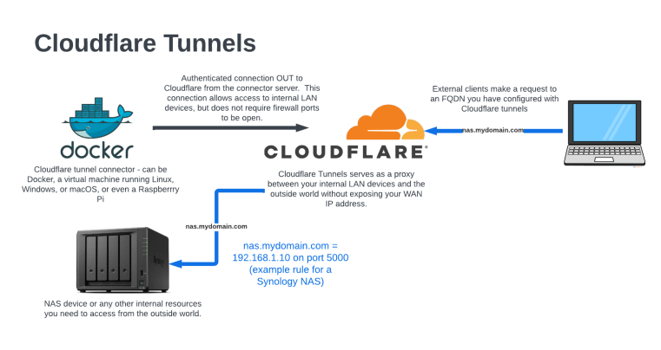
GÜVENLİK DENETİM ARACI
Cloudflare
Tunnel
Auditor
Otomatik Güvenlik Denetimi ve Risk Yönetimi Platformu
H. Arda Karabacak - ISU - BGT

Slide 2
Problem Durumu
Problem Tanımı
Artan Kullanım ve Yaygınlaşma
Cloudflare Tunnel, modern ağ altyapısında standart hale gelmiştir. Hızlı deployment ve kolay yönetim sunar. DevOps ekipleri tarafından yoğun olarak tercih edilmektedir.
Yanlış Yapılandırma Riskleri
Aşırı izinli ingress kuralları, korunmasız admin panelleri ve hardcoded credential'lar oluşur. Internal servisler yanlışlıkla internete açılabilir. Credential sızıntıları ve yetkisiz erişimler yaygın güvenlik ihlallerindendir.
Manuel Denetim Zorlukları
Elle kontrol süreçleri karmaşık ve hataya açıktır. Çok sayıda tunnel ve serviste zaman alıcıdır. Sürekli denetim ve izleme ihtiyacı karşılanamaz. Otomasyon şarttır.

Slide 3
Hedef ve Kapsam
Projenin Amacı
Otomatik Denetim
Hedef Kitle
Cloudflare Tunnel yapılandırmalarını otomatik olarak denetlemek ve güvenlik açıklarını hızlıca tespit etmek.
Sistem yöneticileri, DevOps ekipleri ve güvenlik uzmanları için kullanımı kolay bir arayüz ve süreç sunmak.
API Analizi
Config Kontrol
DevOps
Siber Güvenlik
Raporlama
Standart Uygunluk
Kapsamlı raporlar ve öneriler sunarak iyileştirme süreçlerini kolaylaştırmak.
ISO 27001, NIST Cybersecurity Framework ve Zero Trust ilkelerine uygun güvenlik yapılandırmaları sağlamak.
JSON
HTML
ISO 27001
NIST
Zero Trust

Slide 4
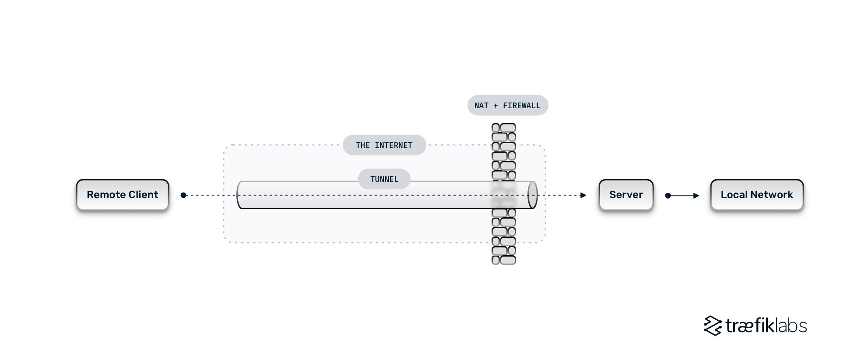
Teknik Altyapı
Cloudflare Tunnel Nedir?
Temel Çalışma Mantığı
Tunnel Mimarisi
Cloudflare Tunnel, yerel sunucu ile Cloudflare edge ağı arasında outbound-only (dışarıya doğru) şifreli bir bağlantı kurar. Sunucu, Cloudflare'e bağlanır ve trafik bu güvenli tünel üzerinden iletilir.
Klasik Yöntemden Farkı
Geleneksel: Port yönlendirme, IP adresinin açığa çıkması
Cloudflare Tunnel: IP gizli, firewall'da açık port yok
1
Kullanıcı isteği Cloudflare'e gelir
Neden Tercih Edilir?
DDoS koruması
TLS şifreleme
2
Tünel üzerinden origin'e iletilir
IP gizleme
Kolay yapılandırma
3
Yanıt güvenli şekilde döner

Slide 5
Tehdit Vektörleri
Güvenlik Riskleri ve Tehditler
Yanlış Ingress Yapılandırmaları
Credential Sızıntıları
Tüm servisler yerine sadece ihtiyaç duyulan endpoint'ler expose edilmelidir.
Hardcoded şifreler ve token'lar GitHub reposunda veya .env dosyalarında açıkta kalabilir.
http://localhost:80
Tüm sunucu expose edilir
Authorization: Bearer abc123
GitHub'a push edilmiş token
Origin Servislerin Açılması
SSH ve Admin Erişimi
Internal dashboard'lar, API explorer'lar ve admin panelleri yanlışlıkla internete açılabilir.
SSH servisleri (port 22) dogrudan internete açılmamalı, Access kontrolü uygulanmalıdır.
admin.panel.example.com
ssh://localhost:22
Korunmasız admin paneli
Yetkisiz SSH erişimi riski
İstatistiksel Veriler
Yapılan araştırmalar, Cloudflare Tunnel misconfigurations'ın %68'inde kritik servislerin açığa çıktığını göstermektedir.

Slide 6
Çözüm Yaklaşımı
Cloudflare Tunnel Auditor Çözümü
Otomatik Denetim Mantığı
Çözüm Özellikleri
Aracımız, Cloudflare API'lerini ve yerel konfigürasyon dosyalarını analiz ederek potansiyel güvenlik açıklarını otomatik olarak tespit eder. Manuel müdahaleye gerek kalmadan sürekli izleme sağlar.
API Entegrasyonu
Cloudflare API'leri üzerinden gerçek zamanlı veri toplama
Risk Tespiti ve Raporlama
Her bulgu için detaylı analiz, risk seviyesi belirleme ve çözüm önerileri sunar. JSON ve HTML formatlarında kapsamlı raporlar üretir.
Konfigürasyon Analizi
Yapılandırma dosyalarının derinlemesine incelenmesi
Sürekli İzleme
Skorlama Sistemi
Gerçek zamanlı değişiklik takibi ve anomali tespiti ile güvenlik durumunu sürekli olarak kontrol altında tutar.
CVSS benzeri risk değerlendirme algoritması
Bildirim Sistemi
Kritik bulgular için anlık uyarı mekanizması

Slide 7
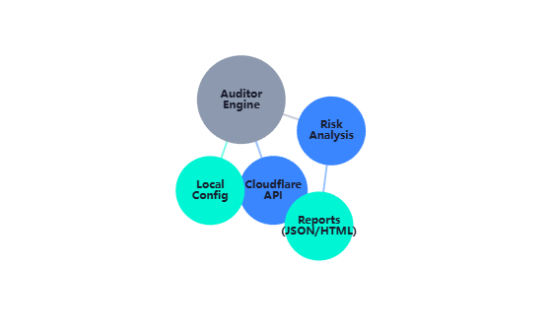
Sistem Mimarisi
Teknik Mimari
Mimari Bileşenler
01
Konfigürasyon İnceleme
cloudflared config.yml dosyası analiz edilir, ingress kuralları ve güvenlik parametreleri kontrol edilir.
02
API Veri Toplama
Cloudflare API'si üzerinden tunnel listesi, DNS kayıtları ve Access politikaları alınır.
03
Risk Analizi
Toplanan veriler güvenlik kurallarına göre analiz edilir, risk skorları hesaplanır.
04
Rapor Üretim
JSON ve HTML formatlarında detaylı raporlar oluşturulur. CI/CD entegrasyonu sağlanır.
Local Analiz
API Entegrasyonu
Yapılandırma dosyalarının ve sistem ayarlarının incelenmesi
Cloudflare API'leri üzerinden gerçek zamanlı veri toplama

Slide 8
Güvenlik Kontrol Noktaları
Denetim Kontrolleri
Ingress Kuralları
Firewall & Origin
Aşırı geniş servis tanımları kontrolü
Origin IP'nin gizliliği
Localhost yerine spesifik servis yönlendirmeleri
Sadece Cloudflare IP'lerine izin
Wildcard hostname kullanımı analizi
Direct access engelleme
API Token Yetkileri
TLS/SSL Yapılandırma
Aşırı izinli token'ların tespiti
TLS versiyon kontrolü
Write/Delete yetkilerinin analizi
Sertifika geçerliliği
Süresiz token'ların kontrolü
HSTS header kontrolü
Access / Zero Trust
Erişim Logları
Access politikalarının varlığı
Log toplama ve analizi
MFA gereksinimlerinin kontrolü
Anomali tespiti
Bypass kurallarının tespiti
SIEM entegrasyonu
Toplam 50+ Kontrol: Auditor aracı, 50'den fazla güvenlik kontrolü gerçekleştirerek kapsamlı bir denetim sağlar.

Slide 9
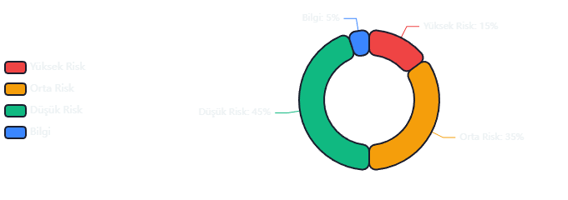
Değerlendirme Sistemi
Risk Skorlama ve Raporlama
Yüksek Risk
Rapor Özellikleri
9.0 - 10.0
Derhal müdahale gerektiren kritik güvenlik açıkları
Hardcoded credential'lar
Açık admin panelleri
Yetkisiz erişimler
Orta Risk
4.0 - 8.9
Kısa sürede çözülmesi gereken önemli bulgular
Eksik Access kontrolü
Zayıf TLS yapılandırması
Düşük Risk
0.1 - 3.9
Planlanan dönemde çözülebilir küçük bulgular
JSON Formatı
HTML Formatı
Eksik loglama
Makine tarafından okunabilir yapı. CI/CD entegrasyonu ve otomasyon için idealdir.
İnsan tarafından okunabilir, responsive tasarımlı rapor. Yönetici özetleri içindir.
Bilgi verme başlıkları
CVSS Benzeri Metodoloji
Common Vulnerability Scoring System (CVSS) benzeri bir algoritma kullanarak her bulgu için vektör tabanlı skorlama yapılır.

Slide 10
Değer Önerisi
Projenin Katkıları ve Farkı
Cloudflare Özelinde Odaklı
Mevcut Araçlarla Karşılaştırma
Mevcut genel güvenlik araçlarından farklı olarak, sadece Cloudflare Tunnel yapılandırmalarına odaklanır. Bu sayede daha derinlemesine ve doğru analiz sunar.
Genel Güvenlik Tarayıcıları
✗
Cloudflare özelinde detaylı analiz yapamazlar
Otomatik ve Sürekli Denetim
Manuel Denetim
✗
Manuel denetim ihtiyacını ortadan kaldırır. Schedule edilmiş denetimler ile düzenli kontrol sağlar. İnsan hatasını minimize eder.
Zaman alıcı, hataya açık, sürdürülebilir değil
Cloudflare Tunnel Auditor
✓
Otomatik, özelinde, kapsamlı raporlama
Sistem Yöneticilerine Fayda
Zaman kazandırır, operasyonel verimliliği artırır. Compliance gereksinimlerini kolayca karşılar. Raporlama ile yönetimi basitleştirir.
Güvenlik Standartlarına Uygunluk
ISO 27001
NIST CSF
Zero Trust

Slide 11
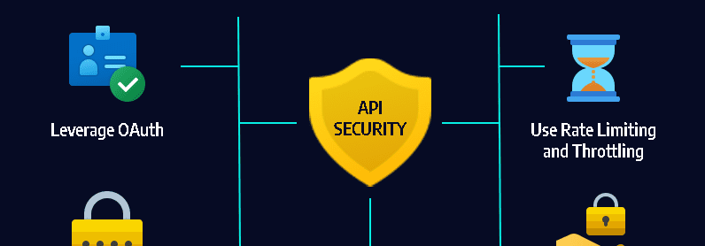
Yol Haritası
Gelecek Geliştirmeler
Kubernetes Desteği
Gelişmiş Görselleştirme
Kubernetes ortamlarında çalışan Cloudflare Tunnel'ların otomatik keşfi ve denetimi.
Pod Analizi
Service Mesh
Helm Chart
CI/CD Entegrasyonu
GitHub Actions, GitLab CI ve Jenkins eklentileri ile deployment öncesi otomatik denetim.
Interactive dashboard ile risklerin görsel olarak takibi ve yönetimi.
GitHub Actions
GitLab CI
Jenkins
Grafiksel risk dağılımı
Sürekli Denetim
Tarihsel trend analizi
Continuous Audit modülü ile gerçek zamanlı değişiklik takibi ve anlık bildirim sistemi.
Anlık alert sistemi
Real-time
Webhook
Slack/Teams

Slide 12
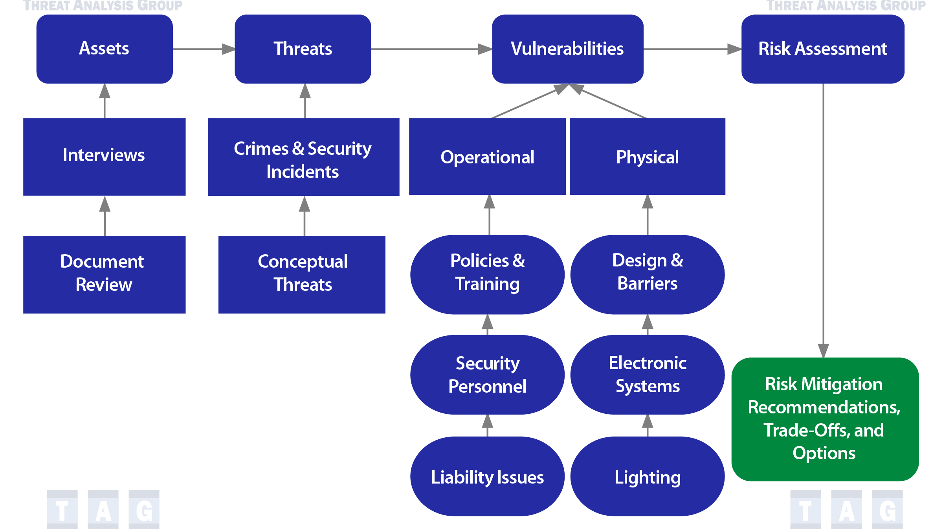
Proje Özeti
Sonuç
Cloudflare Tunnel Auditor, modern ağ güvenliği ihtiyaçlarına yenilikçi bir çözüm sunar. Otomatik denetim, kapsamlı raporlama ve sürekli izleme özellikleriyle, sistem yöneticilerine ve güvenlik ekiplerine güçlü bir araç sağlar.
Güvenlik
Verimlilik
İzleme
Kapsamlı otomatik denetim ile ağ güvenliğini üst seviyeye taşır.
Manuel denetim zamanını %90 oranında azaltır.
Sürekli denetim ile anlık tehdit tespiti ve raporlama.
Güvenli yapılandırma, sadece bir kerelik bir işlem değil, sürekli bir süreçtir. Cloudflare Tunnel Auditor bu süreci otomatikleştirir ve kolaylaştırır. Güvenlik, asla tesadüf değildir.
İletişim
Proje Linki
frudotz.com
github.com/frudotz/ISU-SecOps-CFTunnelAuditor

